Slide 2
Chapter 5
การเขียนโปรแกรมภาษาแอสเซมบลี้ของ AVR : PART IV
241-210 Microprocessor Architectures And The Assembly Language

Slide 3
Program 14: เงื่อนไข for loop
จงเขียนภาษาแอสเซมบลี้ของ AVR ซึ่งเทียบเท่าการทำงานของภาษาซีต่อไปนี้
unsigned char a,b;
for (a=0;a<10;a++)
b++;
a = b+50;
กำหนดให้ข้อมูลทั้งหมดอยู่ใน Register file
241-210 Microprocessor Architectures And The Assembly Language

Slide 4
Program 14: เงื่อนไข for loop
.INCLUDE “m328Pdef.inc”
.DEF VAR_A = R16
.DEF VAR_B = R17
.CSEG
.ORG 0x0000
rjmp RESET
RESET: ldi VAR_A, 0
CHK_FOR: cpi VAR_A, 10
brlo LOOP
rjmp ENDFOR
LOOP: inc VAR_B
inc VAR_A
rjmp CHK_FOR
ENDFOR: ldi VAR_A, 50
add VAR_A, VAR_B
rjmp RESET
unsigned char a,b;
for (a=0;a<10;a++)
b++;
a = b+50;
241-210 Microprocessor Architectures And The Assembly Language

Slide 5
Program 15: เงื่อนไข do-while
จงเขียนภาษาแอสเซมบลี้ของ AVR ซึ่งเทียบเท่าการทำงานของภาษาซีต่อไปนี้
signed char a,b;
unsigned char i=0;
do{
i++;
a--;
}while (a>b);
b++;
กำหนดให้ข้อมูลทั้งหมดอยู่ใน Register file
241-210 Microprocessor Architectures And The Assembly Language

Slide 6
Program 15: เงื่อนไข do-while
.INCLUDE “m328Pdef.inc”
.DEF VAR_A = R16
.DEF VAR_B = R17
.DEF VAR_I = R18
.CSEG
.ORG 0x0000
rjmp RESET
RESET: ldi VAR_I, 0
LOOP: inc VAR_I
dec VAR_A
cp VAR_B, VAR_A
brlt LOOP
ENDLOOP: inc VAR_B
rjmp RESET
signed char a,b;
unsigned char i=0;
do{
i++;
a--;
}while (a>b) ; // while (b<a);
b++;
241-210 Microprocessor Architectures And The Assembly Language

Slide 7
Program 16: เงื่อนไข while
จงเขียนภาษาแอสเซมบลี้ของ AVR ซึ่งเทียบเท่าการทำงานของภาษาซีต่อไปนี้
signed char a,b;
unsigned char i=0;
while (a>b)
{
i++;
a--;
}
b++;
กำหนดให้ข้อมูลทั้งหมดอยู่ใน Register file
241-210 Microprocessor Architectures And The Assembly Language

Slide 8
Program 16: เงื่อนไข while
.INCLUDE “m328Pdef.inc”
.DEF VAR_A = R16
.DEF VAR_B = R17
.DEF VAR_I = R18
.CSEG
.ORG 0x0000
rjmp RESET
RESET: ldi VAR_I, 0
LOOP: cp VAR_B, VAR_A
brge ENDLOOP ; เงื่อนไขที่หลุดลูปคือ b>= a
inc VAR_I
dec VAR_A
rjmp LOOP
ENDLOOP: inc VAR_B
rjmp RESET
signed char a,b;
unsigned char i=0;
while (a>b) // (b<a)
{
i++;
a--;
}
b++;
241-210 Microprocessor Architectures And The Assembly Language

Slide 9
Program 17: งานในห้องเรียน
กำหนดให้ข้อมูลทั้งหมดอยู่ใน Register file
unsigned char a, b;
for (a=30; a>=0; a--)
{
a = a*2;
b += a;
if (b>=256) // แสดงว่า ผลบวกเกินพื้นที่ของ b ที่มีขนาด1 byte เช็คที่ C flag ได้เลย
a = 0;
}
a++;
241-210 Microprocessor Architectures And The Assembly Language

Slide 10
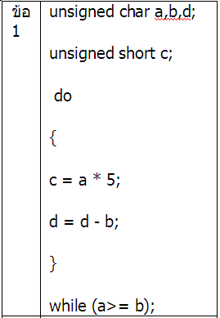
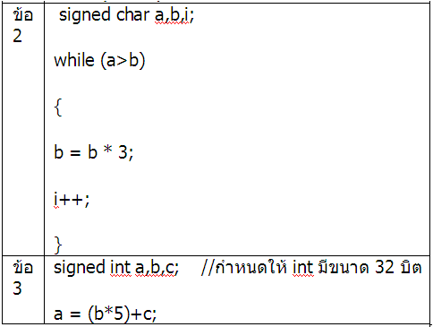
การบ้าน : Program 18-20
241-210 Microprocessor Architectures And The Assembly Language

